Slide 1

E-BooK Resources at Daito Bunka University Library
大東文化大学図書館の
電子ブック
大東文化大学文学部英米文学科

Slide 2
英語でたくさんの本を読みたい皆さんへ
To all of you who wish to read a lot in English
本学図書館には、多読のための多数の英語リーディングの教材が電子ブックの形態で所蔵しております。
We’d like to inform you that in our library we have rich resources of reading materials in the form of e-books.

Slide 3
英語でたくさんの本を読みたい皆さんへ
To all of you who wish to read a lot in English
多読英語リーディングの教材として、センゲージラーニング社のものと、マクミラン社のものを多数所蔵しています。
The library owns reading materials from Cengage Learning and McMillan, in particular materials for extensive English reading.

Slide 4
英語でたくさんの本を読みたい皆さんへ
To all of you who wish to read a lot in English
このパワーポイントで、電子ブックへのアクセスの仕方をご説明致します。
This PowerPoint presents how to access these e-book resources.

Slide 5
電子ブックへのアクセス
Access e-books

Slide 6
図書館の電子ブックへのアクセス
Access e-books in the Library
大きく、二つの作業があります。
There are two things to do.

Slide 7
図書館の電子ブックへのアクセス
Access e-books in the Library
VPN接続と、丸善電子ブックライブラリでの作業です。
1) Connecting VPN, and 2) visiting Maruzen ebook Library.

Slide 8
図書館の電子ブックへのアクセス
Access e-books in the Library
VPN接続は、大学のネットワークに自宅のパソコンを繋ぐ作業です。
VPN enables you to connect your PC at home to the university network.

Slide 9
まずは、VPN接続から・・・
To begin at the beginning …VPN!

Slide 10
図書館の電子ブックへのアクセス
Access e-books in the Library
実は、VPN接続をしなくても、図書館の電子ブック自体にはアクセスできるのですが、
In fact, you can access e-book resources at home without setting up the VPN connection.

Slide 11
図書館の電子ブックへのアクセス
Access e-books in the Library
しかし、英語多読用のリーディング教材は、学内でしか閲覧ができない事になっており、
However, e-books for extensive English reading are only available on university premises,

Slide 12
図書館の電子ブックへのアクセス
Access e-books in the Library
自宅からアクセスする場合には、VPN接続が必須となっています。
unless your PC at home is connected to the university network through VPN.

Slide 13
図書館の電子ブックへのアクセス
Access e-books in the Library
次の方法でVPN接続をして下さい
Please follow the following instructions!

Slide 14
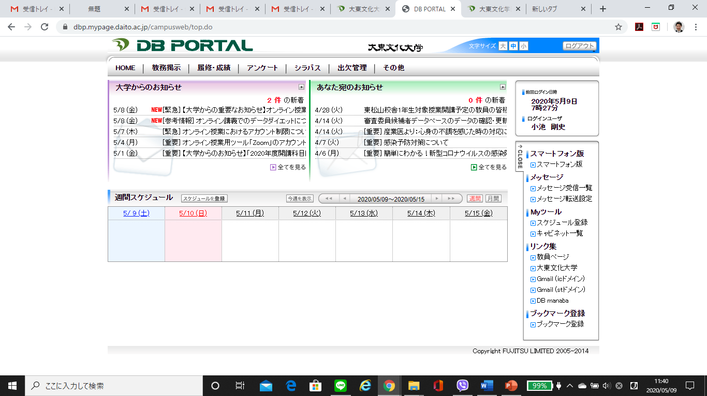
DB Portalに入る ➡ キャビネット一覧を見る
Log in to DB Portal ➡ Go to The List of Cabinets

Slide 15
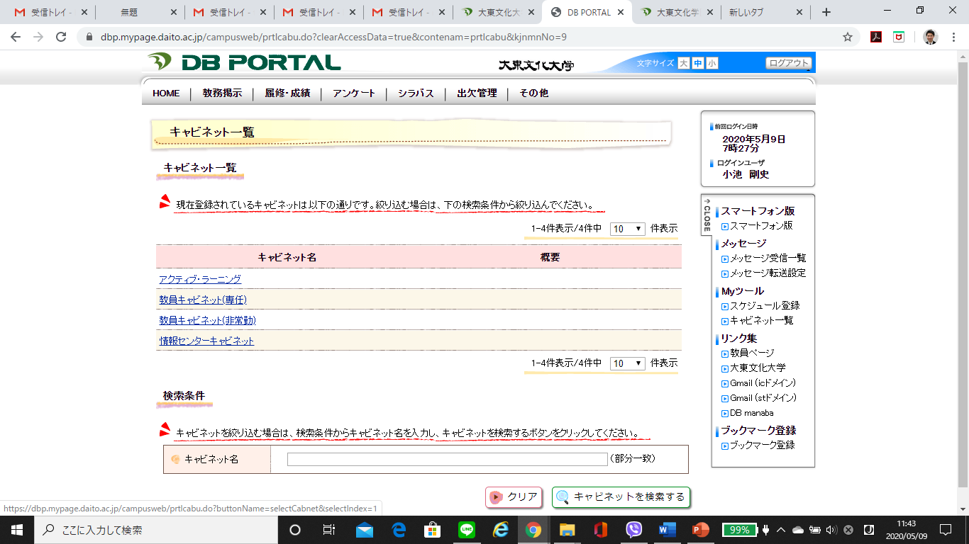
情報センターキャビネットを開く。
Open the Cabinet from the Information and Technology Centre

Slide 16
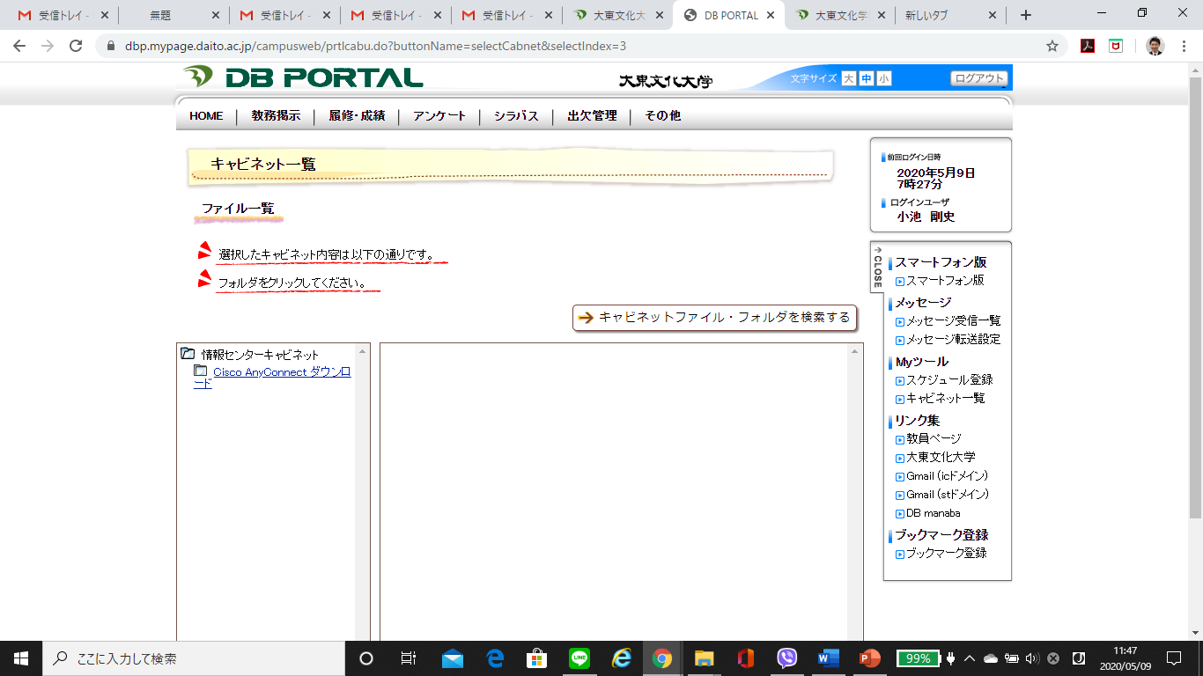
「CISCO ANYCONNECTをダウンロード」をクリック
Click “Download CISCO ANYCONNECT”

Slide 17
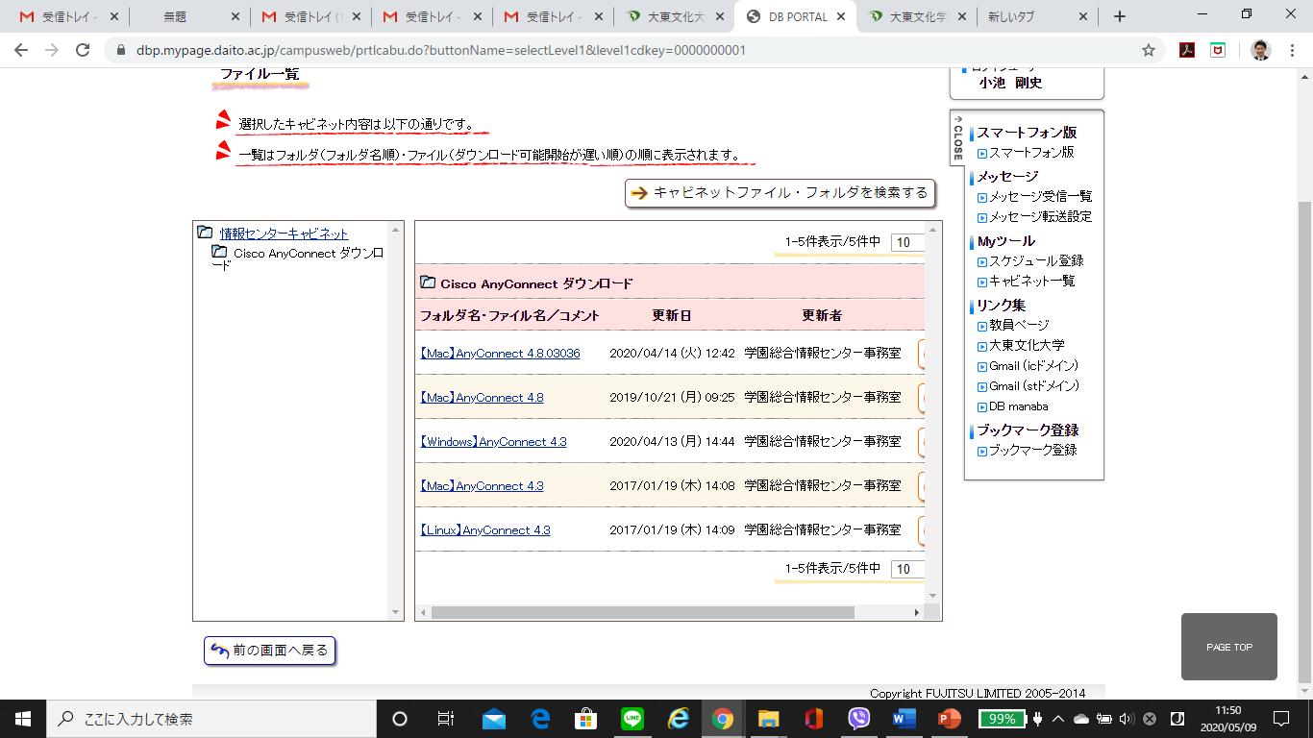
お使いのPCのタイプに合わせて、CISCO ANY CONNECTをインストールします。
Install the type of CISCO ANY CONNECT that suits the PC you have.
ここでは、【WINDOWS】ANY CONNECT 4.3をインストールします。
For now, I’ll install 【WINDOWS】ANY CONNECT 4.3.

Slide 18
通常のソフトウェアのインストールと同じように、CISCO ANY CONNECTをダウンロード、インストールして下さい。
Download and Install CISCO ANY CONNECT following the normal installing procedure.

Slide 19
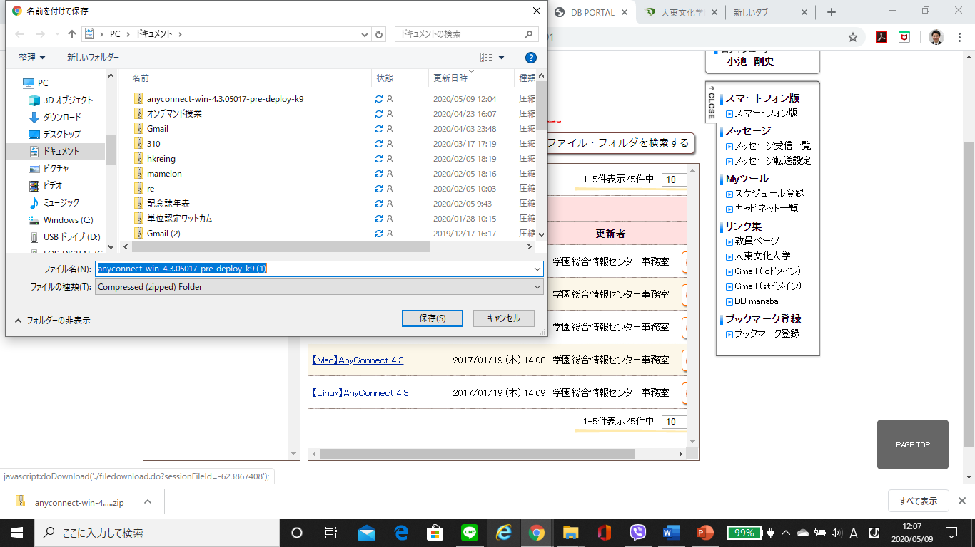
CISCO ANY CONNECTのファイルを「名前を付けて保存」で、PCのどこかに保存します。
Save the file for CISCO ANY CONNECT somewhere on your PC using “save as”.
「保存」をクリック!
Click “save”.

Slide 20
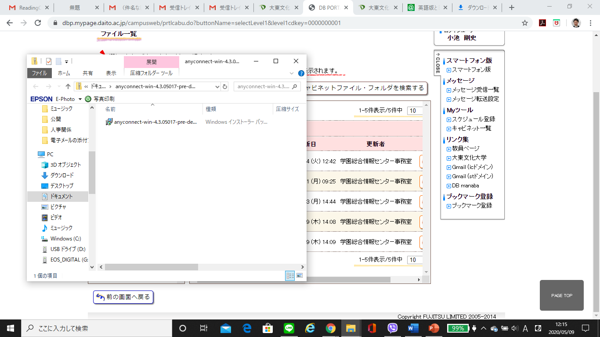
ダウンロードされたファイルをダブルクリックして「展開」します。
Double-click the downloaded file and open it.
ここをダブルクリック！
Double-Click here.

Slide 21
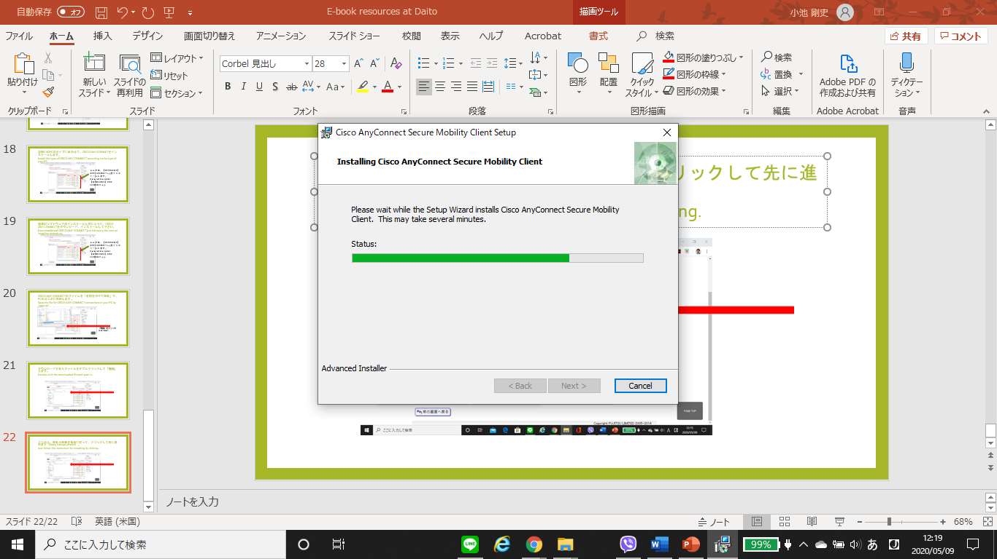
ここから、現れる画面を指示に従って、クリックして先に進みます（Next, I accept, Install）。
Just follow the instructions for installing by clicking.

Slide 22
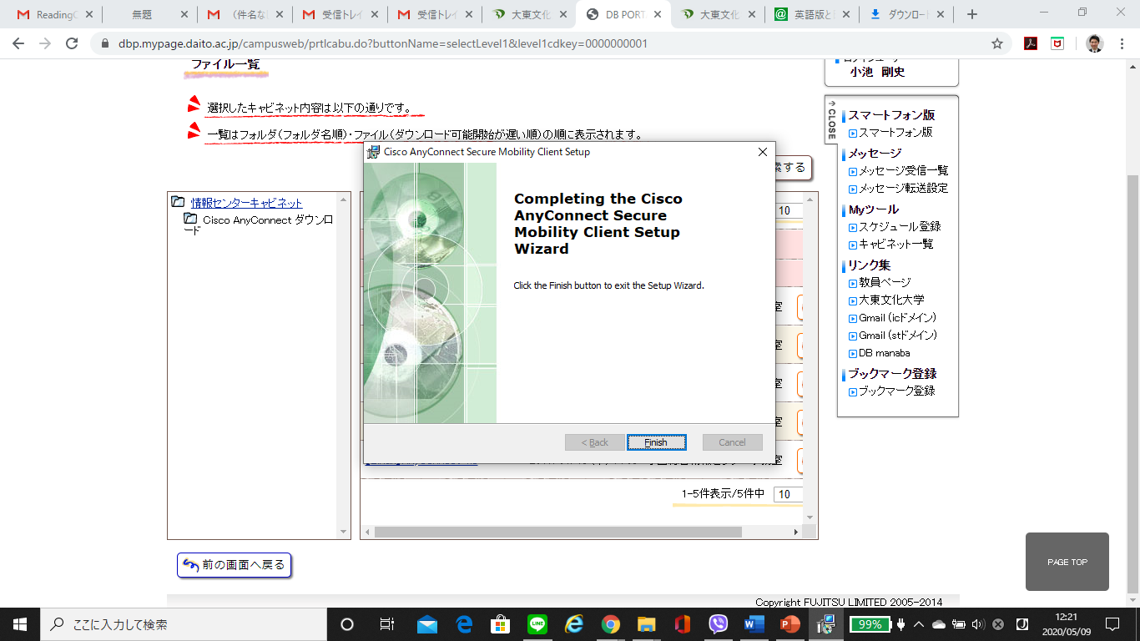
インストールは、2分もかかりません・・もう終わりました。
The installation will take less than two minutes.
FINISHをクリック！

Slide 23
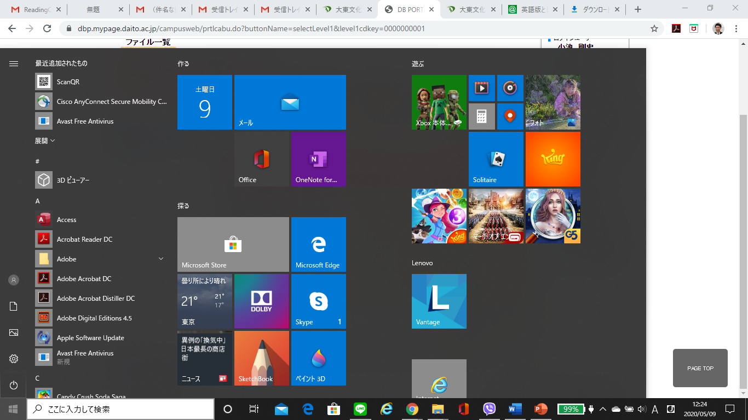
インストールされた CISCO ANY CONNECTをクリックし、起動します。
Double-click the installed CISCO ANY CONNECT and activate it.
②CISCO ANY CONNECTがインストールされています。これをクリックします。
You’ll see CISCO ANY CONNECT installed here. Click it
①左下隅のwindowsマークをクリックすると…
Click the WINDOWS symbol in the bottom left corner …

Slide 24
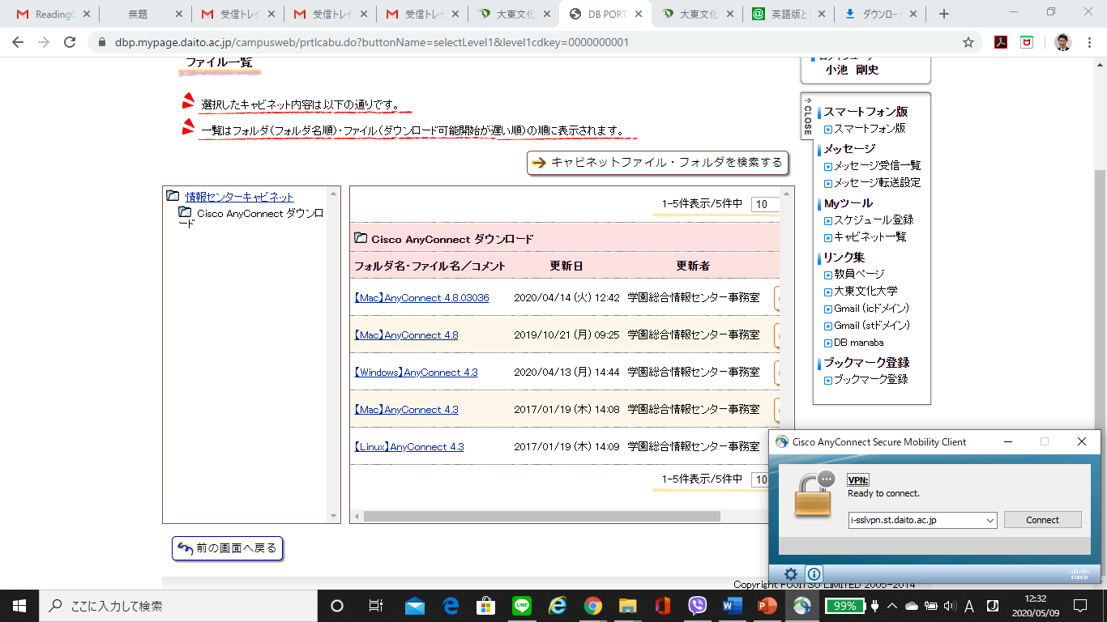
右下に、CISCO ANY CONNECT SECURE MOBILITY CLIENTが出てきます。CONNECTをクリックします。
“CISCO ANY CONNECT SECURE MOBILITY CLIENT” will pop up. Click “Connect”.
Connectをクリックします。
Click “Connect”.

Slide 25
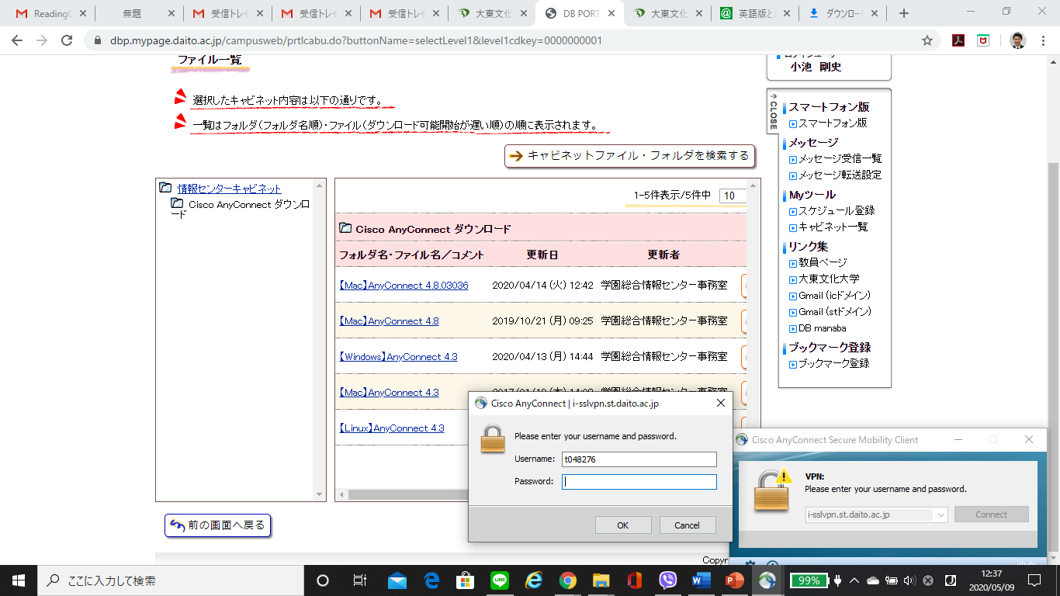
ここに教職員番号が現れます。下のボックスにDBポータル用のパスワードを入力してください。
In this box you’ll see your registration number. Enter your DB Portal password here.
ここにDBポータル用のパスワードを入力してOKをクリックします。
Enter your DB Portal password here and click “OK”.

Slide 26
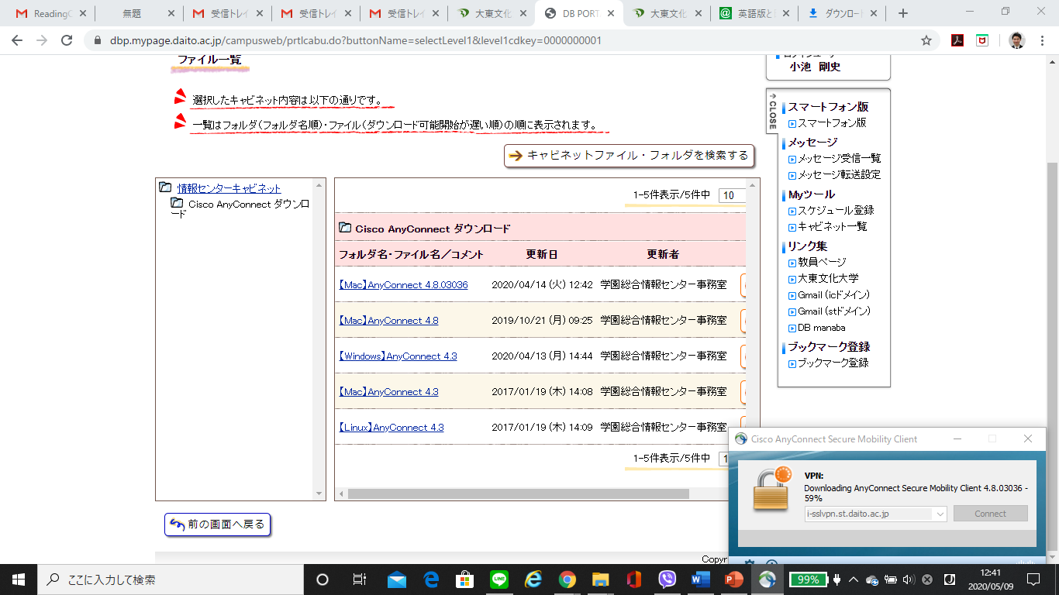
しばらくお待ちください。
Wait a moment or two …..

Slide 27
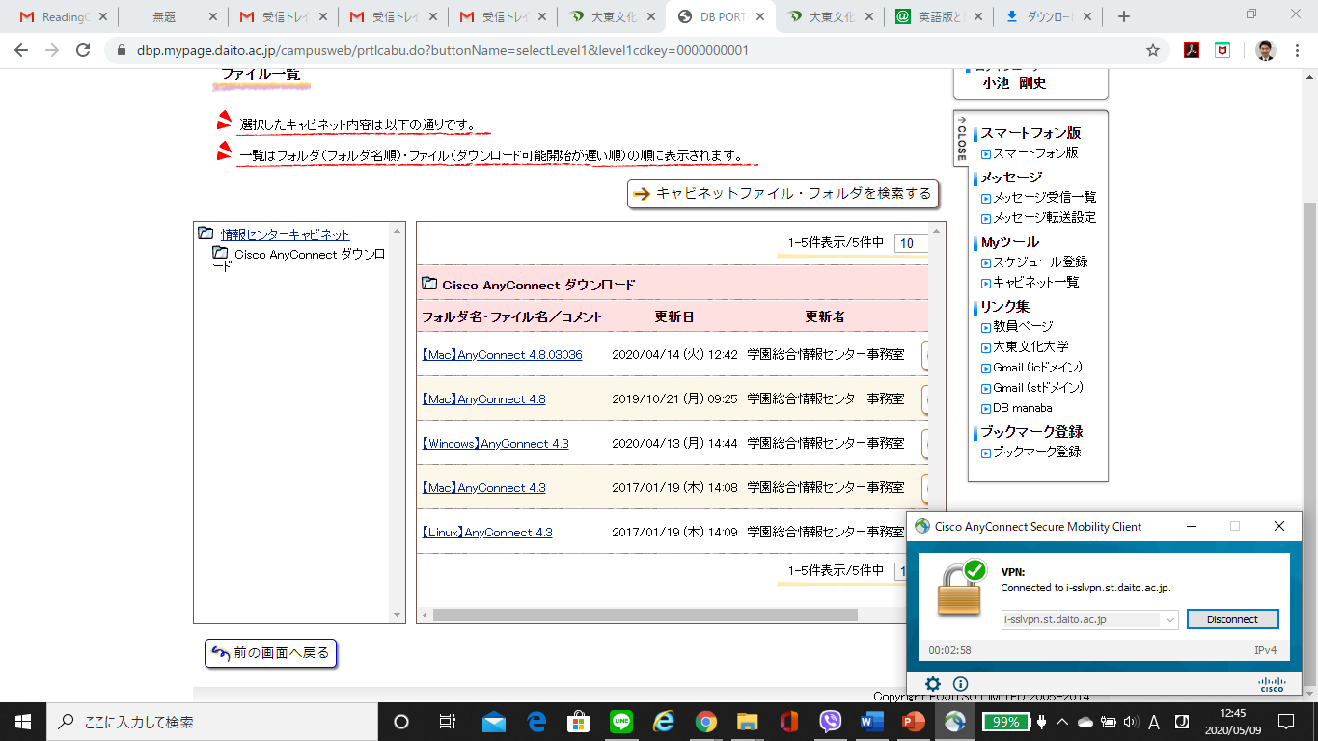
この画面が出てきたら、VPN接続は完了です。
With this pop-up, your VPN connection is completed!

Slide 28
VPNが接続された状態で、図書館HP内の丸善電子ブックライブラリのサイトへ移動します。
With the VPN connected, let’s go to the Maruzen e-book library on the library homepage …
下記のURLでサイトに移動！
Just click on the URL below!
https://elib.maruzen.co.jp/elib/html/BookList;jsessionid=80C766192A7BEB350C2C6960C069F08A?0

Slide 29
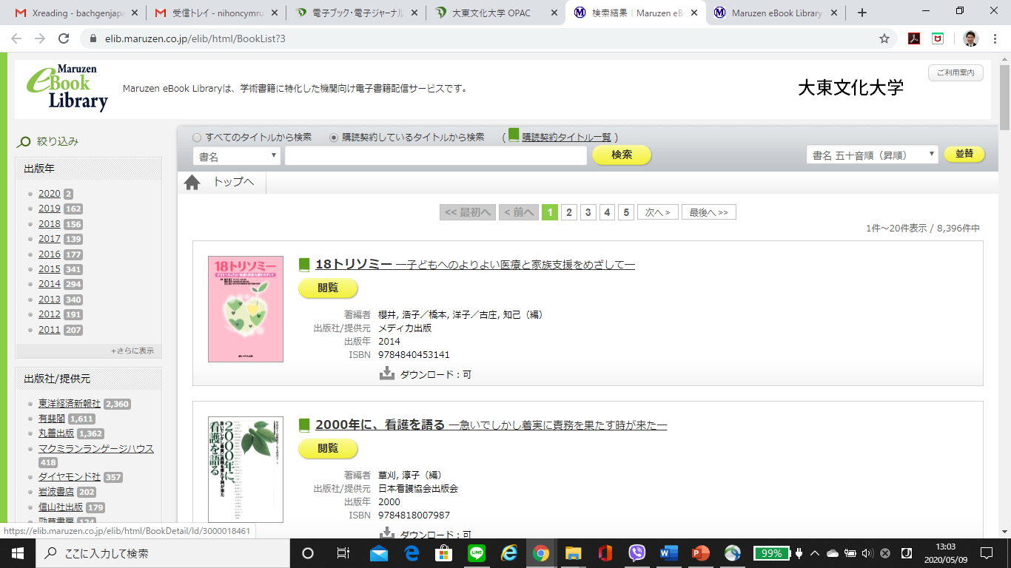
こちらが丸善電子ブックライブラリのサイトです。
WELCOME TO THE MARUZEN E-BOOK LIBRARY!
ここに注目！
Look here!

Slide 30
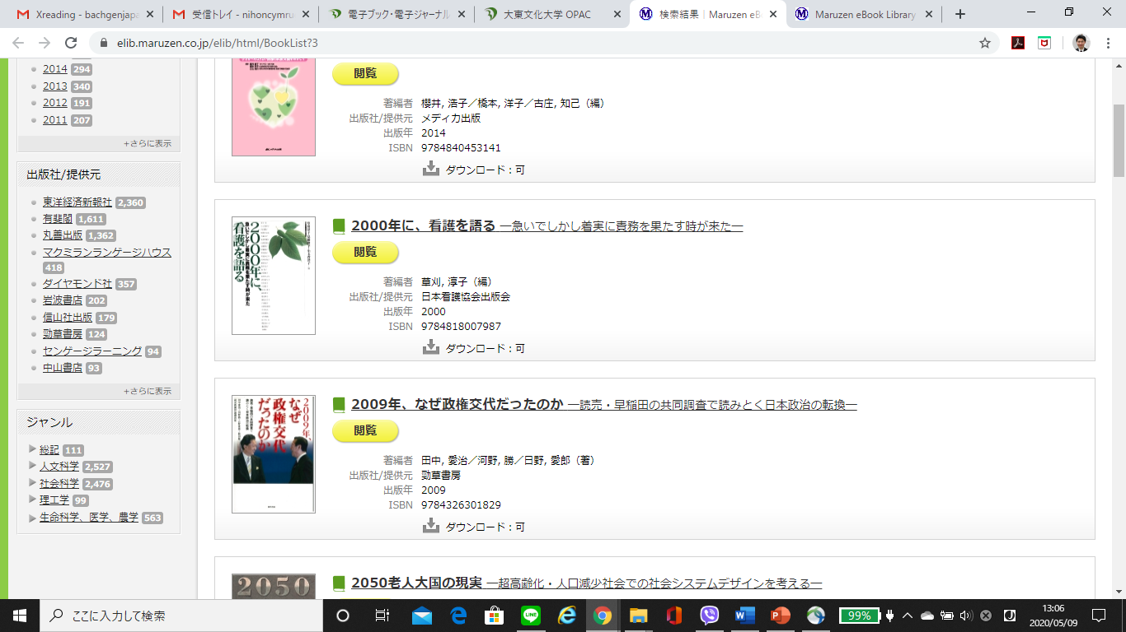
様々な出版社から出ている書籍がここで閲覧できます。特に、センゲージ・ラーニングおよびマクミランの書籍に、英語の多読教材が含まれています。
この中で、センゲージ・ラーニングを見てみましょう。
Let’s try Cengage Learning …

Slide 31
Here is a list of e-books from all sorts of publishers. For extensive English reading, e-books from McMillan or Cengage Learning are especially useful.
この中で、センゲージ・ラーニングを見てみましょう。
Let’s try Cengage Learning …

Slide 32
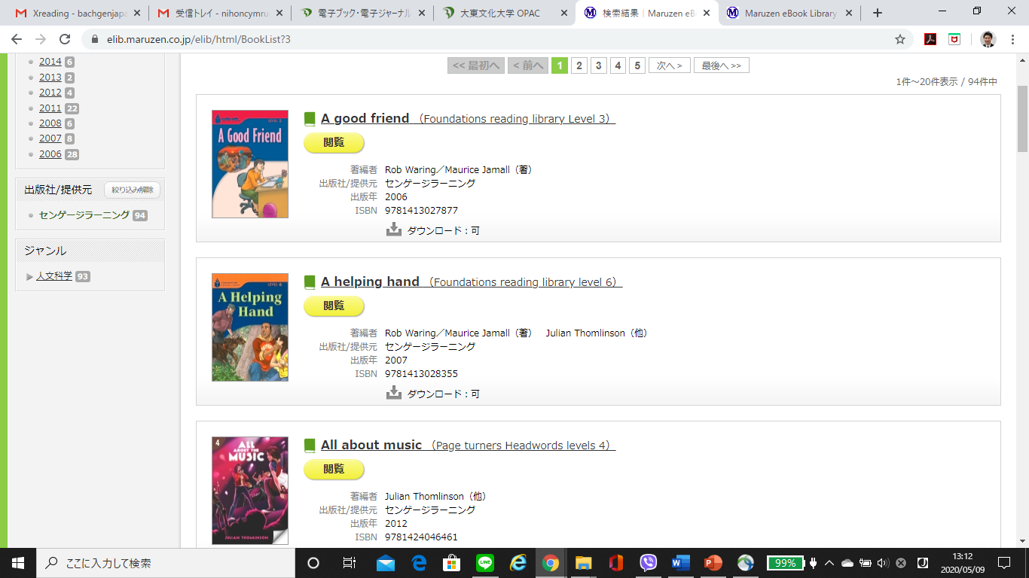
読みたい本を選び、「閲覧」をクリックすれば、VPN接続したまま読むことができます。
Choose the book you want to read, and click「閲覧」(browse) and you can read it while the VPN is connected.

Slide 33
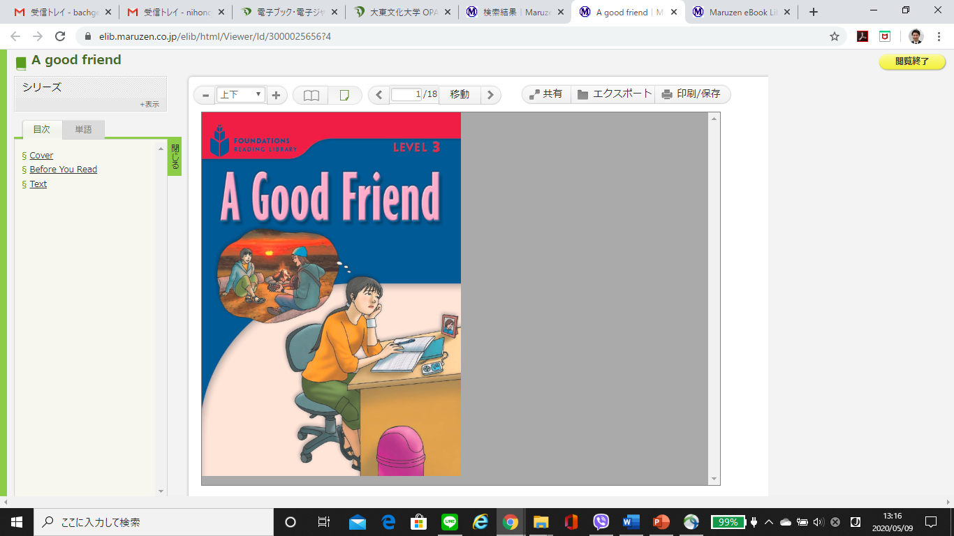
このような感じで、ウェブ上で閲覧できます。
You can read it online, like this.

Slide 34
また、「ダウンロード可」となっている本は、PCにダウンロードして保存し、印刷もできます。そうすればVPN
無しでその本を読むことができます。
If the book is downloadable（when it says here「ダウンロード可」, you can download it and save it on your PC (and print it if you want), and once you’ve done that, you can read it without the VPN connection.

Slide 35
「閲覧」したページに戻り、「印刷／保存」をクリックします。
Go back to the book’s browse page, and click “save/print”.
ここをクリックします。
Click here.

Slide 36
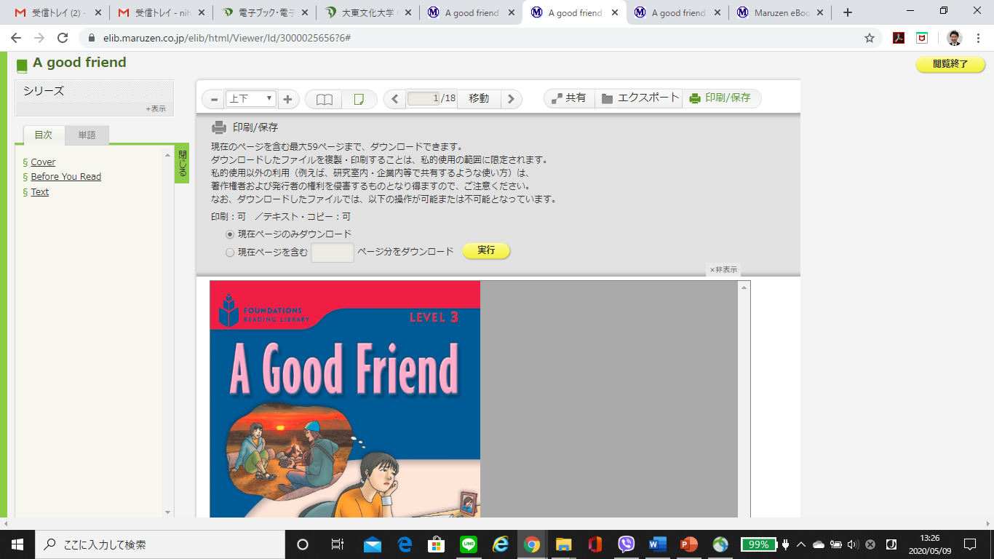
ダウンロード・印刷する範囲を決めます。
Specify how many pages you want to download/print.
「現在ページを含む」を選択し、最大ぺージ数（その本のページ数）を入力すれば、全ページをダウンロードできます。
但し、ここの規約をよくお読みください。
（私的な使用の場合のみ、ダウンロードできます）

Slide 37
ダウンロード・印刷する範囲を決めます。
Specify how many pages you want to download/print.
Here select which part of the book you wish to download, including the current page「現在ページを含む」, and specify here the total number of pages in the book. Then you can download the whole book.
However, please note that you can download it only for your private reading.

Slide 38
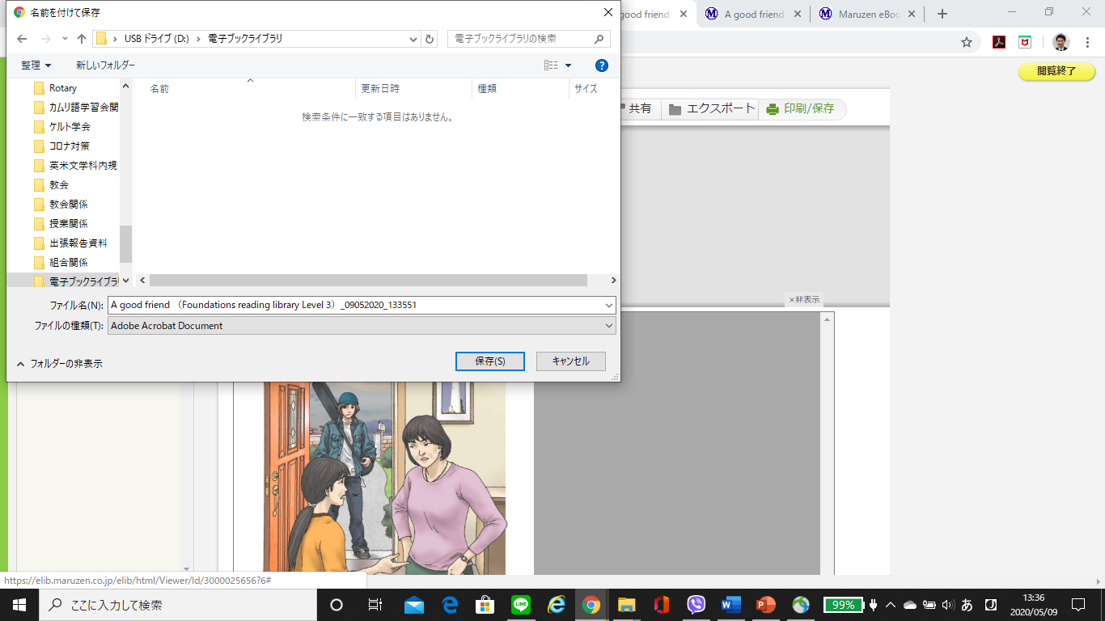
PC内に保存すれば、VPN接続することなく、好きな時に読むことが出来ます。
Save it on your PC, and now you can read it whenever you want, without the VPN connection!

Slide 39
これで、英語多読用の電子ブックへのアクセスへの仕方の説明は終了です。
このような状況の中でも、読書を通じて、みなさんの学生生活が文化的に豊かになりますことを、心から祈っております。

Slide 40
This is the end of the explanation for how to access the e-book resource for extensive English reading.
We hope this will help to enrich your university life during these stressful times.

Slide 41
ご閲覧、有難うございました。
Thank you for watching!
大東文化大学文学部英米文学科
The Department of English and American Literature
The Faculty of Literature
Daito Bunka University

